Slide 1
Положај Срба
У
Турском царству

Slide 2
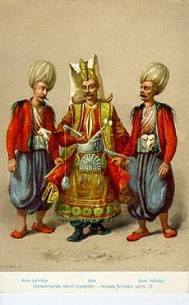
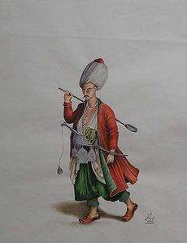
Исламизација-преверавање Хришћана у Ислам
Највише у Албанији , БиХ (Бошњаци) и Рашкој области
Исламизовани Срби и Хрвати у БиХ -Бошњаци.
Данак у крви ( девширма )-одузимање хришћанских дечака узраста од 7 -20 година, сваке 3-ће или 7-е године, за јаничаре и преверавање у ислам.
Највише
јаничара
било
је
из Србије
јаничар
официри

Slide 3
Србин као хришћанин није могао бити феудалац у Турској-Исламизација или исељавање.
Најбројнији слој Срба – РАЈА- бесправни кметови. Плаћају харач султану и 10-ак аги.
Харач-порез по мушкој глави.
Срби-повлашћени слојеви-док не учврсте власт и не освоје следећу област:
Власи-Срби сточари у планинским крајевима-плаћају филурију (порез од 1.дуката годишње) и уживају кнежинску самоуправу
( сами бирају своје кнежеве да им суде и да сакупљају порез)
Срби плаћени војници и полиција у Турској војсци:
ВОЈНУЦИ- коњушари
МАРТОЛОСИ- посаде тврђава и бродића
ДЕРБЕНЏИЈЕ -чувари путева и кланаца
ШАЈКАШИ- речна полиција на Дунаву

Slide 4
Хајдуци и ускоци-борба против турске власти
Хајдуци
хАјдук је турска реч и значи одметник од власти и друмски разбојник, а за србе он је ,,народни осветник”
ХАРАМБАША- комадант хајдучке чете ( од 10 до 30 бораца)
Барјактар-заменик харамбаше
Јатаци-сељаци који скривају и хране хајдуке зими- Без јатака нема хајдука.

Slide 5
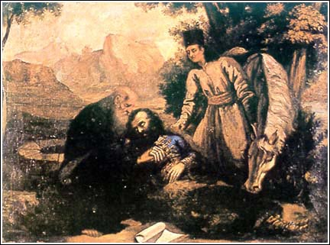
Хајдуци пресрећу Турке харачлије у кланцима и шумовитим пределима ,отимају плен, пола дају јатацима ,нешто враћају народу, а остало задржавају.
Ђурђевдан-хајдучки састанак
Митровдан-хајдучки растанак
ХАЈДУЧКА ДЕВИЗА:
,, Стићи и у тећи и на страшном месту постојати... ,,(Старина Новак)
Турска казна за хајдуке: смрт на коцу, дерање коже на живо, чупање ноктију....

Slide 6
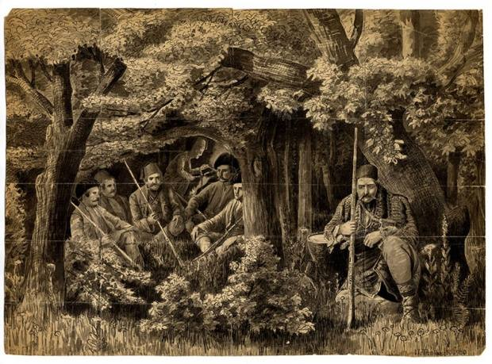
Хајдуци у заседи

Slide 7
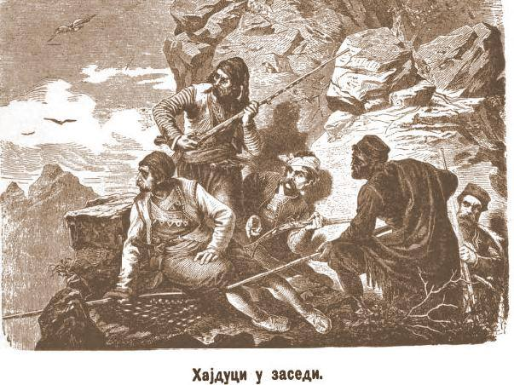

Slide 8
Узроци хајдучије:
Пореска преоптерећеност и турски зулуми
,, Ора’ копа’ не дадоше Турци
Овце пасо’ поклаше их вуци,, Старина Новак
Значај хајдучије
Војна обука и буде дух отпора тј. жељу за слободом!
За време ратова Аустрије против Турске, на позив патријарха, хајдучке чете нарастају и до 500 бораца.

Slide 9
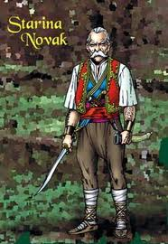
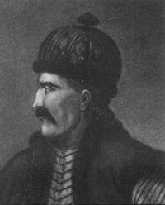
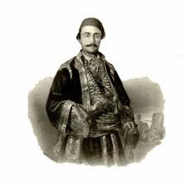
Најпознатији хајдуци:
Мали Радојица
Стари Вујадин
Миленко Стојковић
Карађорђе
Хајдук Вељко

Slide 10
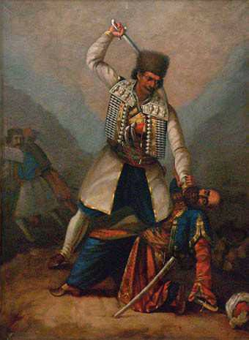
Бајо Пивљанин убија Tурчина.

Slide 11
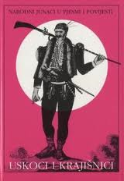
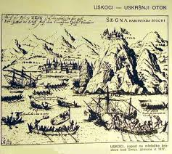
Ускоци
Ускоци су били Срби , било је и Хрвата ,који
су из приморских крајева Аустрије и Млетачке
( Венеције) ускакали у Турску, пљачкали и потискивали Турке из Далмације.
Ускоци су живели и деловали на простору Далмације од Ријеке до Боке Которске
Ускоци су и гусарили по Јадрану.

Slide 12
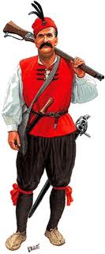
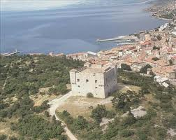
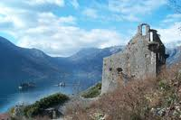
Највећи ускочки центри:
Ускок
Сењ-Аустријски ускоци
Пераст-Млетачки ускоци
Најпознатији ускоци: Сењанин Иво и Тадија, Јанковић Стојан, Илија Смиљанић
Заједничко за хајдуке и ускоке -борба против турака

Slide 13
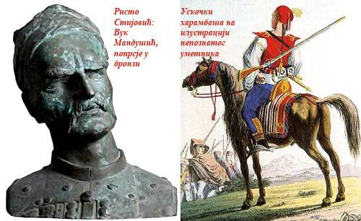
1648. године погинуо је Вук Мандушић, ускочки харамбаша
и један од јунака Његошевог „Горског вијенца”.

Slide 14
ОШ,,М.М.Сеља” Дудовица
Аутор:
Душица Максимовић

